Slide 1

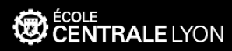
Deep Learning et traitement de langues naturelles et Text Mining
Option info
Introduction
Contexte du sujet
Objectifs
Livrables
Gestion de projet
Conclusion
PROJET D’OPTION
Damien Douteaux – Vincent Hocquemiller – Louis Redonnet
Notes:
Votre présentation devrait être centrée sur l’appropriation du sujet, les objectifs et livrables, en accord avec le(s) commanditaire(s), ainsi que votre organisation/planning pour le traiter (décomposition en tâches, organigramme des responsabilités avec chef du projet, Gantt, etc.).

Slide 2

Option info
SOMMAIRE
Introduction
Contexte du sujet
Objectifs
Livrables
Gestion de projet
Conclusion
Introduction
Contexte du sujet
Objectifs
Livrables
Planification et gestion de projet

Slide 3
Option info
DÉTAILS DU SUJET (1) – DEEP LEARNING
Introduction
Contexte du sujet
Objectifs
Livrables
Gestion de projet
Conclusion
Deep Learning et traitement de langues naturelles et Text Mining
Méthode récente.
Couches de neurones (unités de traitements).
Application pour :
Reconnaissance faciale/vocale
Vision par ordinateur
Traitement automatisé du langage

Slide 4
Option info
DÉTAILS DU SUJET (1) – DEEP LEARNING
Introduction
Contexte du sujet
Objectifs
Livrables
Gestion de projet
Conclusion
Deep Learning et traitement de langues naturelles et Text Mining
Entrée
Couches cachées
Sortie

Slide 5
Option info
DÉTAILS DU SUJET (2) – TRAITEMENT DU LANGAGE NATUREL
Introduction
Contexte du sujet
Objectifs
Livrables
Gestion de projet
Conclusion
Deep Learning et traitement de langues naturelles et Text Mining
Le traitement (automatique) des langues naturelles est l’exploitation du langage humain par les outils informatiques.
LINGUISTIQUE
INTELLIGENCE ARTIFICIELLE
INFORMATIQUE

Slide 6
Option info
DÉTAILS DU SUJET (3) – TEXT MINING
Introduction
Contexte du sujet
Objectifs
Livrables
Gestion de projet
Conclusion
Deep Learning et traitement de langues naturelles et Text Mining
Recenser, structurer des données textuelles.
Approche globale et grossière du texte (sans s’attarder sur le sens).
Historiquement différents modèles :
Bag of words ;
N-Gram.
Applications dans de nombreux domaines :
Page ranking ;
Filtrage des communications ;
Intelligence économique (détection de sujets clés).

Slide 7
Option info
OBJECTIFS
Introduction
Contexte du sujet
Objectifs
Livrables
Gestion de projet
Conclusion
Fournir un état de l’art précis sur le contexte.
(Ré)utilisation d’un réseau de neurones pour appliquer les conclusions de nos recherches sur notre base de données.

Slide 8
Option info
LIVRABLES (1) – ÉTAT DE L’ART
Introduction
Contexte du sujet
Objectifs
Livrables
Gestion de projet
Conclusion
Cibler les champs d’application du Deep Learning.
Déterminer les principaux objectifs du Text Mining.
Définir les objectifs finaux du projet.

Slide 9
Option info
LIVRABLES (2) – EXEMPLE PRATIQUE D’APPLICATION
Introduction
Contexte du sujet
Objectifs
Livrables
Gestion de projet
Conclusion
Cibler une ou deux applications.
Exploiter une base de données :
À partir d’un réseau pré-entraîné,
En entraînant manuellement le réseau.
Travail en collaboration avec un PAr (pour la BDD).

Slide 10
Option info
DÉCOMPOSITION EN TÂCHES (1) – ÉTAT DE L’ART
Introduction
Contexte du sujet
Objectifs
Livrables
Gestion de projet
Conclusion
Recherche de sources « fiables ».
Examen des documents et extraction des concepts.
Synthèse des documents.
Détermination des objectifs pour la suite du projet.

Slide 11
Option info
DÉCOMPOSITION EN TÂCHES (2) – APPLICATION
Introduction
Contexte du sujet
Objectifs
Livrables
Gestion de projet
Conclusion
RÉCUPÉRATION BASE DE DONNÉES
Base existante (en lien avec le PAr).
Préparation des données (nettoyage, analyse).
RÉCUPÉRATION D’UN RÉSEAU PRÉ-ENTRAÎNÉ
Déterminer les « bonnes » sources.
Analyse du réseau.
Étude des méthodes pour le faire évoluer.

Slide 12
Option info
DÉCOMPOSITION EN TÂCHES (3) – ANALYSE RÉSULTATS
Introduction
Contexte du sujet
Objectifs
Livrables
Gestion de projet
Conclusion
ÉVALUATION MODÈLE
Utilisation du réseau avec X-validation.
Comparaison de plusieurs modèles (si possible).
Mise en perspective avec la littérature.
Pertinence de la méthode

Slide 13
Option info
ORGANIGRAMME DES RESPONSABILITÉS
Introduction
Contexte du sujet
Objectifs
Livrables
Gestion de projet
Conclusion
Alexandre SAÏDI
Emmanuel DELLANDREA
Commanditaires – Référents techniques
Chef de projet
Damien DOUTEAUX
État de l’art
Vincent HOCQUEMILLER
Réalisation
Administratif et réunions
Damien DOUTEAUX
BDD
Vincent HOCQUEMILLER
Réseaux de neurones
Louis REDONNET
Analyse des résultats
Damien DOUTEAUX

Slide 14
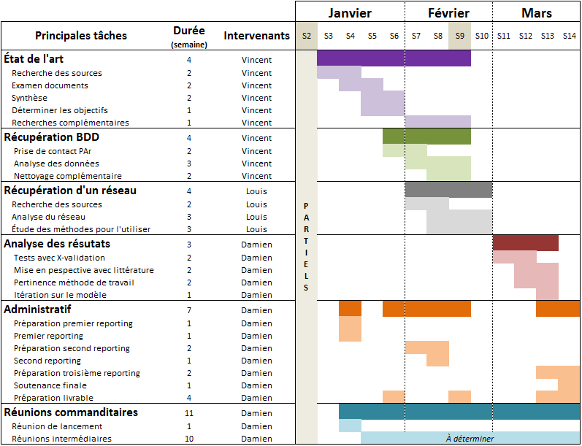
Option info
GANTT
Introduction
Contexte du sujet
Objectifs
Livrables
Gestion de projet
Conclusion

Slide 15
Option info
CONCLUSION
Introduction
Contexte du sujet
Objectifs
Livrables
Gestion de projet
Conclusion
Grande importance de l’état de l’art
Un certains nombres de documents déjà récupérés, mais à analyser.
Originalité dans l’utilisation du réseau de neurones
Objectifs « sur mesure » en fonction des centres d’intérêts et des données disponibles.

